Slide 1
Priprava strateških načrtov SKP za obdobje 2023–2027, trenutno stanje in priporočila EK
22. november 2021
36. TRADICIONALNI POSVET JAVNE SLUŽBE KMETIJSKEGA SVETOVANJA, ZNANJE IN SODELOVANJE ZA KMETIJSTVO PRIHODNOSTI
Michael Pielke, vodja enote, DG AGRI

Slide 2
Vsebina
1. Trenutno stanje: časovni potek in zakonodaja
2. Strateški načrti SKP
3. Slovenski strateški načrt SKP

Slide 3
1. Trenutno stanje
Časovnica
(Sekundarna) zakonodaja
Ocena in odobritev načrtov SKP

Slide 4
Časovnica
Kriza zaradi covid-19
Strategija od vil do vilic in strategija biotske raznovrstnosti
Uradna predložitev strateških načrtov
Novi predlog komisije za SKP
Ocena in sprejetje načrtov SKP
Priporočila za države članice
Nova SKP
2018
2019
2020
2021
2022
2023
Pogajanja za novo SKP
Volitve v EP
Komisija Ursule Von der Leyen
Evropski zeleni dogovor
Podaljšanje trenutne SKP
Prehodna ureditev

Slide 5
Delo v polnem teku: sekundarna zakonodaja
Uredba o strateških načrtih
1 delegirani akt za posamezne vrste intervencij
2 izvedbena akta (o vsebini strateških načrtov SKP; o okviru smotrnosti)
Horizontalna uredba
2 delegirana akta (o organih upravljanja, finančnem poslovodenju; o temeljnih značilnostih identifikacijskega sistema za zemljišča in pogojenosti)
1 izvedbeni akt (o organih upravljanja, finančnem poslovodenju, potrditvi smotrnosti in preglednosti)

Slide 6
2021: Ocena in odobritev načrtov SKP – koraki
Prvotni načrt SKP Generalnega direktorata za kmetijstvo in razvoj podeželja predlaga osnutek stališč – medresorsko posvetovanje (3 mesece po predložitvi)
Stališča (sklep Komisije)
Ponovna predložitev, ponovna ocena in po potrebi nadaljnja stališča
Postopek odobritve (sklep Komisije)
Časovni okvir: 6 mesecev, brez upoštevanja obdobij čakanja

Slide 7
2. SKP 2023-2027
Cilji SKP
Novi način dela
Poudarek na smotrnosti
Pravičnejša, konkurenčna in bolj zelena SKP

Slide 8
9 CILJEV SKP & 3 TRAJNOSTNE DIMENZIJE
ZNOVA VZPOSTAVITI RAVNOVESJE MOČI V PREHRANSKI VERIGI
^{POVEČATI KONKURENČNOST}
^{ZAGOTOVITI USTREZNE DOHODKE}
^{PODNEBNI UKREPI}
Medresorski cilj
ZNANJE IN
INOVACIJE
^{THE 9}
^{CAP}
^{SKRB ZA OKOLJE}
^{OBJECTIVES}
ODZIVANJE NA ZASKRBLJENOST DRŽAVLJANOV GLEDE KAKOVOSTI HRANE IN ZDRAVJA
OHRANJANJE KRAJINE IN BIOTSKE RAZNOVRSTNOSTI
SPODBUJANJE GENERACIJSKE PRENOVE
^{OŽIVITEV PODEŽELJA}

Slide 9
Nov način dela
118 Programov za razvoj podeželja
26 obvestil o neposrednem plačilu na državo članico
65 področnih strategij
27 strateških načrtov SKP
Strateški načrti SKP: trije različni procesi, združeni v enega.
Strategija, ki temelji na oceni potreb
Večja prilagodljivost: zagotavljanje enakosti ob hkratnem priznavanju posebnosti vsake države članice

Slide 10
Poudarek na smotrnosti
Letno potrjevanje smotrnosti
Povezava odhodkov z izložki
Skupni kazalniki izložkov
Zagotovila
Pregled smotrnosti (2025, 2027)
Preverjanje napredka pri doseganju ciljev
Skupni kazalniki rezultatov
Spremljanje
Smotrnost
politike
Dejavnosti vrednotenja
Ocenjevanje uspešnosti pri doseganju ciljev
Skupni kazalniki učinka

Slide 11
Pravičnejša SKP
Omejevanje plačil bo neobvezno
Vendar obveznost analiziranja potreb po prerazporeditvi na manjše kmetije
+ obvezno prerazporeditveno plačilo z vsaj 10 % zneska za neposredna plačila (ampak možnost neupoštevanja, če potrebe po prerazporeditvi rešujejo druga orodja iz prvega stebra)
Družbena razsežnost SKP z novim mehanizmom družbene pogojenosti

Slide 12
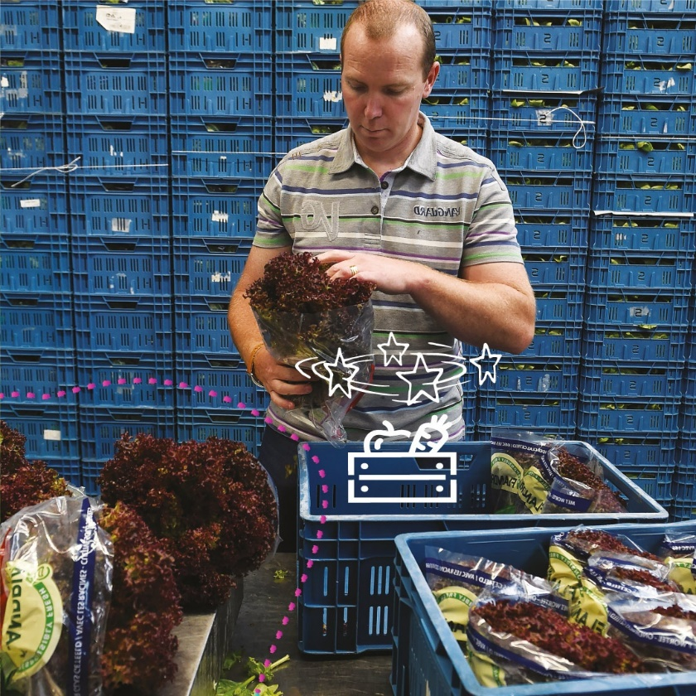
Konkurenčno kmetijstvo
Nova SKP ohranja splošno tržno naravnanost, v okviru katere kmetije v Evropski uniji delujejo v skladu s tržnimi signali, da lahko kar najbolje izkoristijo priložnosti, ki jih ponujajo evropski in svetovni trgi
Spoštovanje ključnih načel konkurenčnega prava EU in mednarodnih zavez
Okrepitev položaja kmetov v verigi preskrbe s hrano, uresničevanje ideje od vil do vilic

Slide 13
Bolj zelena SKP
Na potrebah utemeljeni in ciljno usmerjeni pristop za doseganja okoljskih in podnebnih ciljev
Večja ambicioznost pri okoljskih in podnebnih ciljih
Spoštovanje zelenega dogovora

Slide 14
Večje upoštevanje znanja in inovacij
Medresorski cilj SKP = okrepljeni pomen znanja in inovacij v okviru nove SKP
Tudi poudarek na potrebah v zvezi s prehodi
Sistem znanja in inovacij v kmetijstvu (AKIS)

Slide 15
3. Slovenski strateški načrt SKP
Priporočila Komisije za slovenski strateški načrt SKP z dne 18. 12. 2020
Osredotočenost in uravnoteženost pri oblikovanju strateškega programa
Sklep

Slide 16
Priporočila Komisije za Slovenijo z dne 18. 12. 2020
Vsebujejo 15 priporočil
Opredelitev ključnih izzivov za Slovenijo, zlasti v zvezi z zavezami EU glede ideje od vil do vilic in strategije o biotski raznovrstnosti
Zagotavljanje gospodarske, okoljske in družbene trajnosti
Znanje, inovacije in digitalizacija
Močan poudarek na okoljskih in podnebnih izzivih
je merilo uspešnosti za ocenjevanje slovenskega strateškega načrta.

Slide 17
Družbenogospodarski izzivi kmetov in prebivalcev podeželja
Priporočila EK
1. Izboljšanje neugodne sestave kmetijskih gospodarstev
2. Povečanje uspešnosti kmetij
3. Odprava velike finančne vrzeli in krepitev odpornosti kmetijstva
4. Izboljšanje možnosti za rast v podeželskih območjih
5. Pospeševanje učinkovite generacijske prenove
6. Prizadevanja za zmanjšanje uporabe kemičnih pesticidov in s tem povezanih tveganj
Analiza SWOT in ocena potreb

Slide 18
Okoljski in podnebni cilji
Priporočila EK
1. Izboljšanje stanja biotske raznovrstnosti
2. Spodbujanje trajnostnega gospodarjenja z gozdovi
3. Spodbujanje praks za izboljšanje upravljanja hranil + prilagoditev sistema spremljanja kakovosti vode
4. Ohranjanje trenutnega razvoja ekološke pridelave
5. Spodbujanje odpornosti na podnebne spremembe
6. Zmanjšanje emisij toplogrednih plinov, ki jih proizvaja kmetijstvo + okrepitev gozdov kot ponorov ogljika
7. Okrepitev prizadevanj za zmanjšanje emisij amonijaka in metana
Analiza SI SWOT in ocena potreb

Slide 19
Ustvarjanje in delitev znanja, inovacije in digitalizacija
Priporočila EK
1. AKIS: reševanje pomanjkanja naložb in krepitev njegovega vključevanja in splošne uspešnosti
2. Pokritost s hitrim širokopasovnim omrežjem:
pospešitev obstoječih pobud in
sprejetje novih ukrepov za izboljšanje pokritosti s hitrim širokopasovnim omrežjem
Digitalne veščine: treba jih je okrepiti

Slide 20
Osredotočenost in uravnoteženost pri oblikovanju strateškega programa
Družbenogospodarski izzivi kmetov in prebivalcev podeželja:
Jih uspešno rešujemo?
Ambicioznost pri okoljskih in podnebnih ciljih:
Se je povečala?
Ali splošna naravnanost strateškega programa temelji na znanju in spodbujanju inovacij?

Slide 21
Sklep
Poročanje o zelenem dogovoru (2023, 2025)
Poročilo o smotrnosti (2027)
Poročilo o smotrnosti (2031)
Poročilo o letnem programu (Priloga XII)
POROČANJE O SMOTRNOSTI
Akcijski načrt za popravne ukrepe
Vmesno ocenjevanje (načrt SKP)
Poročilo o smotrnosti
OCENJEVANJE
Vmesna ocena (2026)
Letne pregledovalne seje
IZVAJANJE POLITIKE
Poročilo o smotrnosti
Odbor za letno spremljanje
Naknadna ocena
NAČRTOVANJE
Predhodna ocena
Ocena in odobritev načrtov SKP
SWOT, ocena potreb

Slide 22
Hvala
© Evropska unijs, 2020
Če ni drugače navedeno, je ponovna uporaba te predstavitve dovoljena v skladu z licenco CC BY 4.0. Za drugo uporabo ali razmnoževanje elementov, ki niso last EU, je morda treba neposredno zaprositi za dovoljenje ustrezne imetnike pravic.
Slide xx: element concerned, source: e.g. Fotolia.com; Slide xx: element concerned, source: e.g. iStock.com
Notes:
Update/add/delete parts of the copy right notice where appropriate.
More information: https://myintracomm.ec.europa.eu/corp/intellectual-property/Documents/2019_Reuse-guidelines%28CC-BY%29.pdf

